Slide 1
KLEIN
송민호
유튜브 주소: https://youtu.be/Plv5q9nGfPI

Slide 2
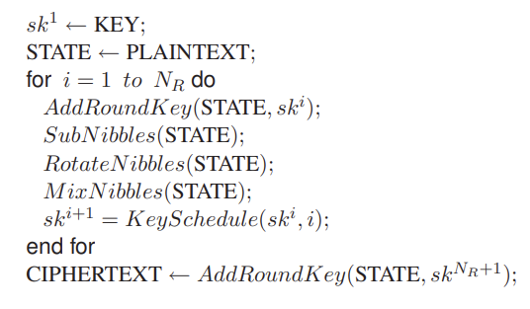
KLEIN
SPN 구조
64비트 블록 사이즈
64, 80, 96비트의 키 사이즈
12, 16, 20라운드 연산

Slide 3
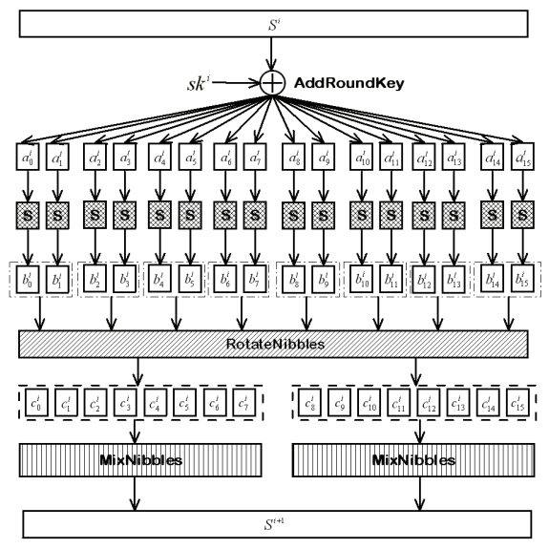
KLEIN

Slide 4

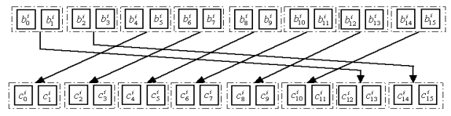
KLEIN
SubNibbles
4비트 S-box 사용
RotateNibbles
8비트 Rotate

Slide 5
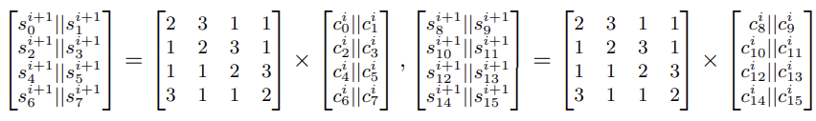

KLEIN
MixNibbles
MixColumns 연산
2부분으로 나눠서 진행
연산
Modulo $x^{4}+1$
$c\left(x\right)=03∙x^{3}+01∙x^{2}+01∙x+02$

Slide 6
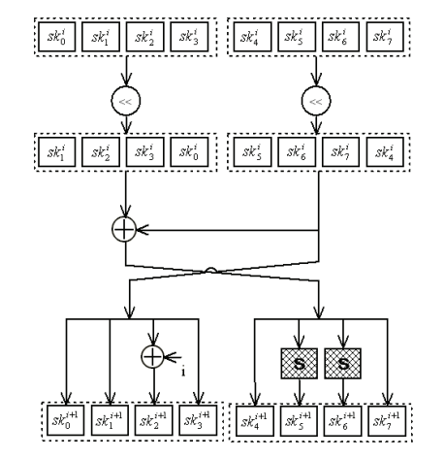
KLEIN
KeySchedule
Shift 연산
XOR 연산
Sbox 연산

Slide 7
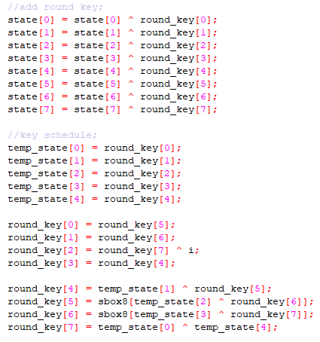
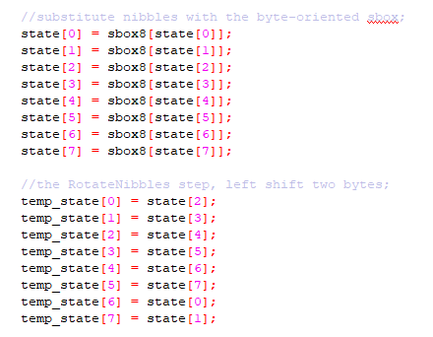
KLEIN

Slide 8
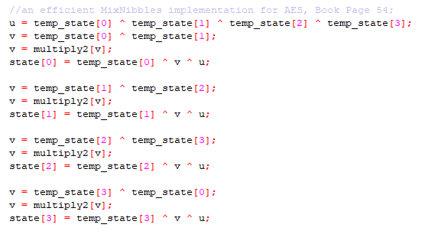
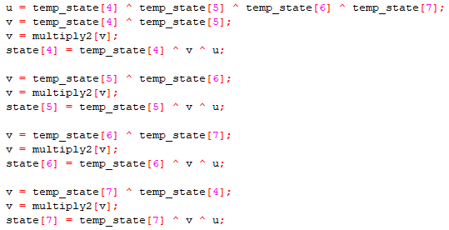
KLEIN

